Slide 1
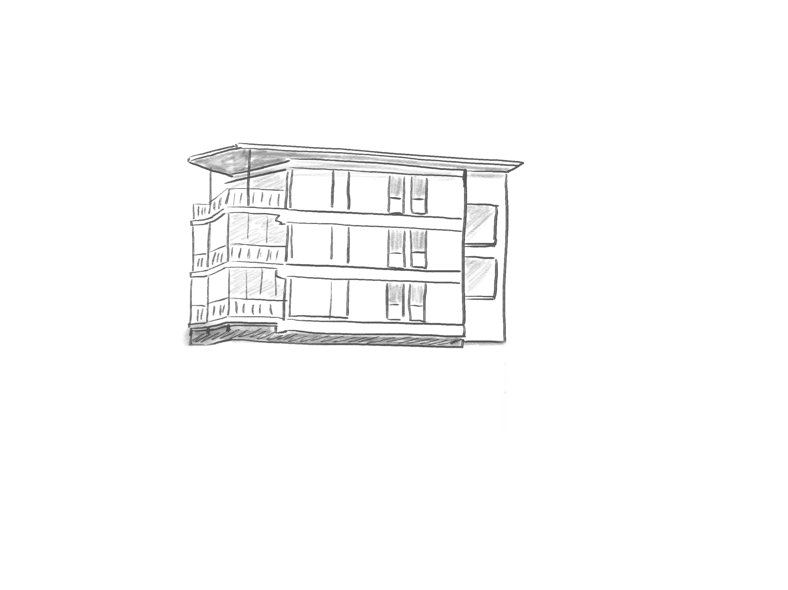
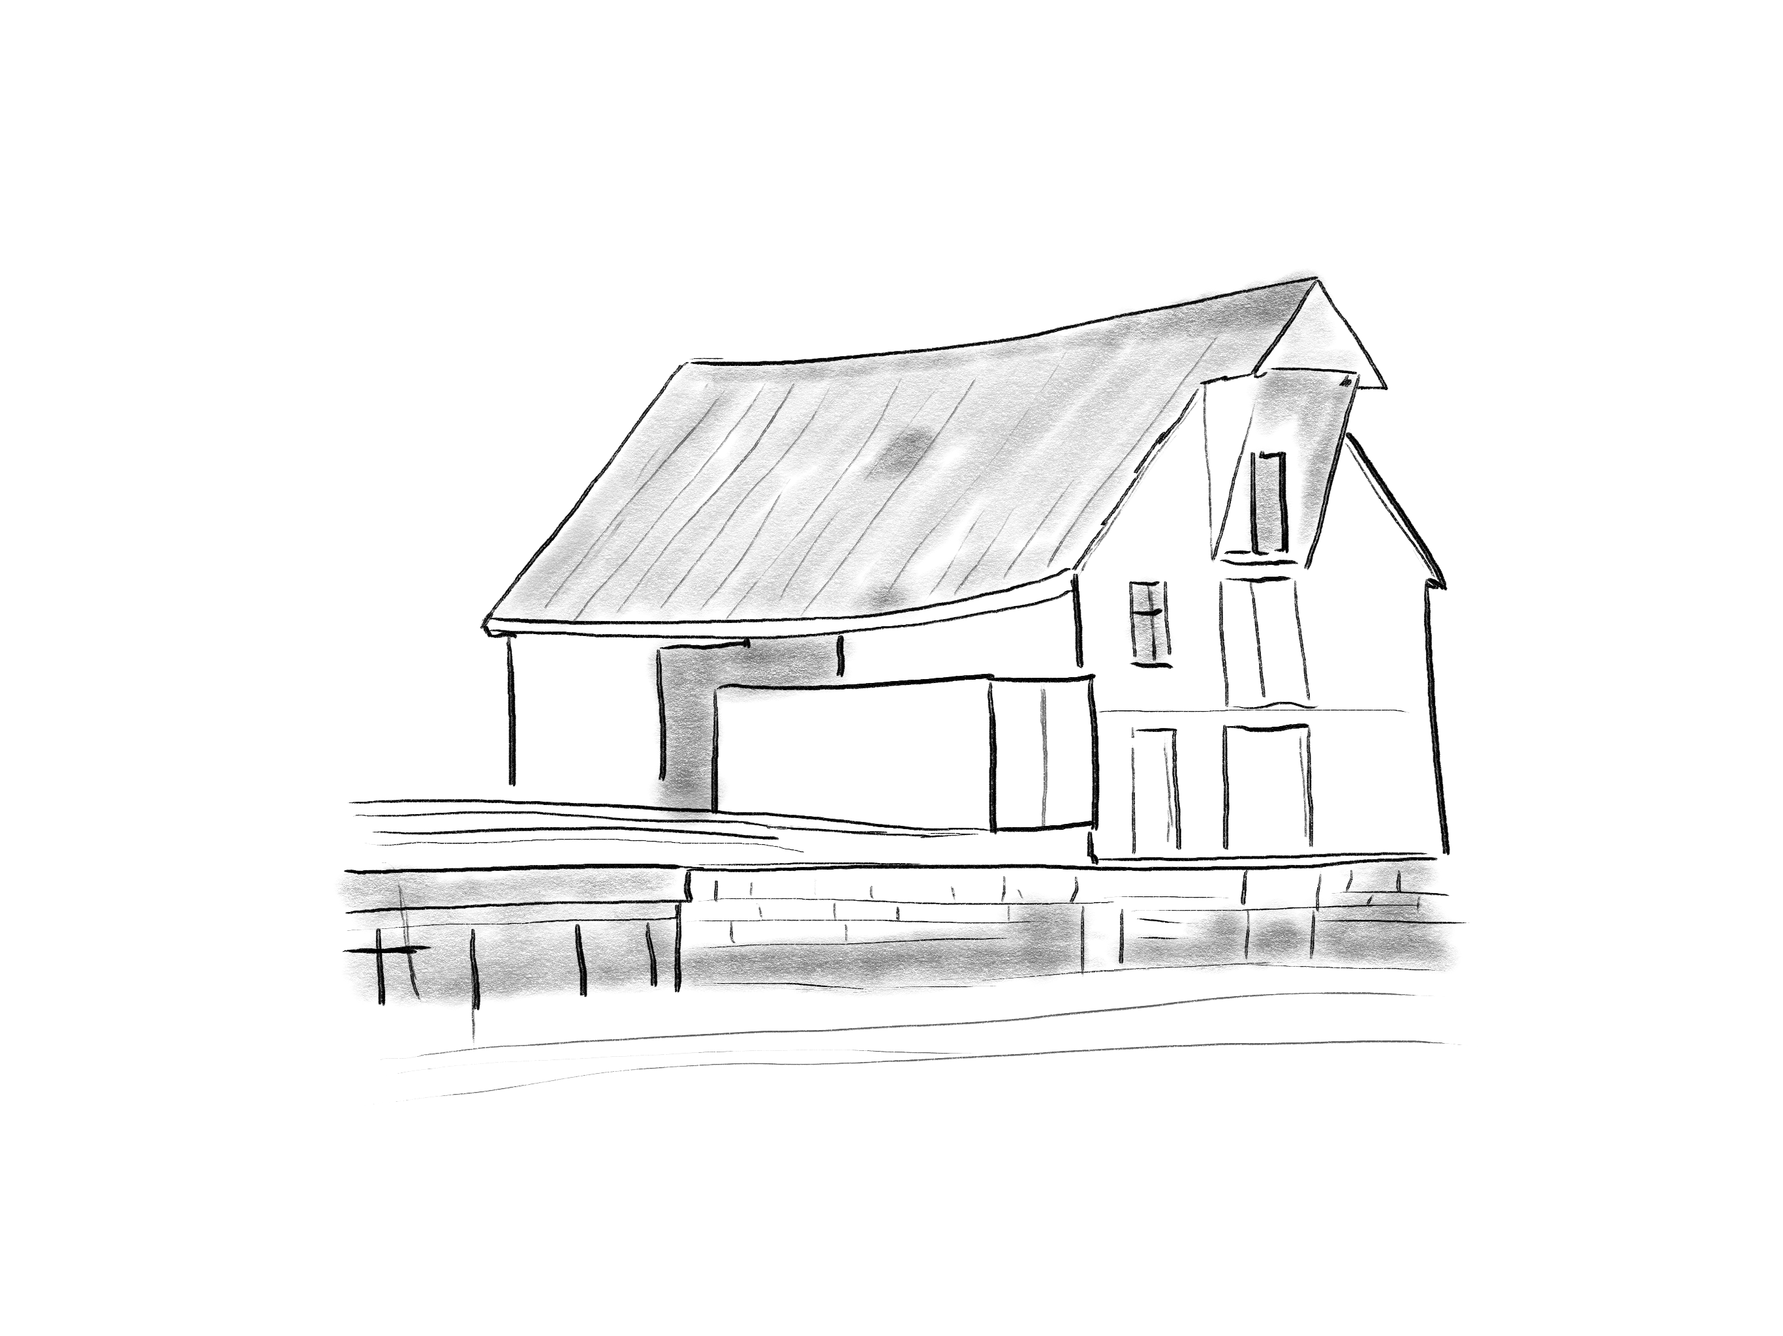
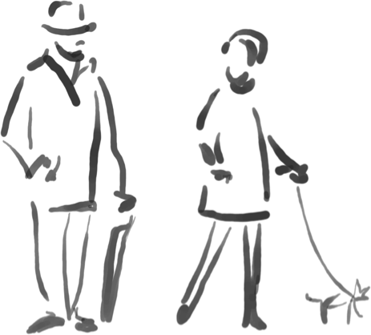
«Jeg vil bygge en lavblokk med leiligheter»
«Det gamle lageret står jo bare der…»
Egil (62)
Gunn (58)

Slide 2
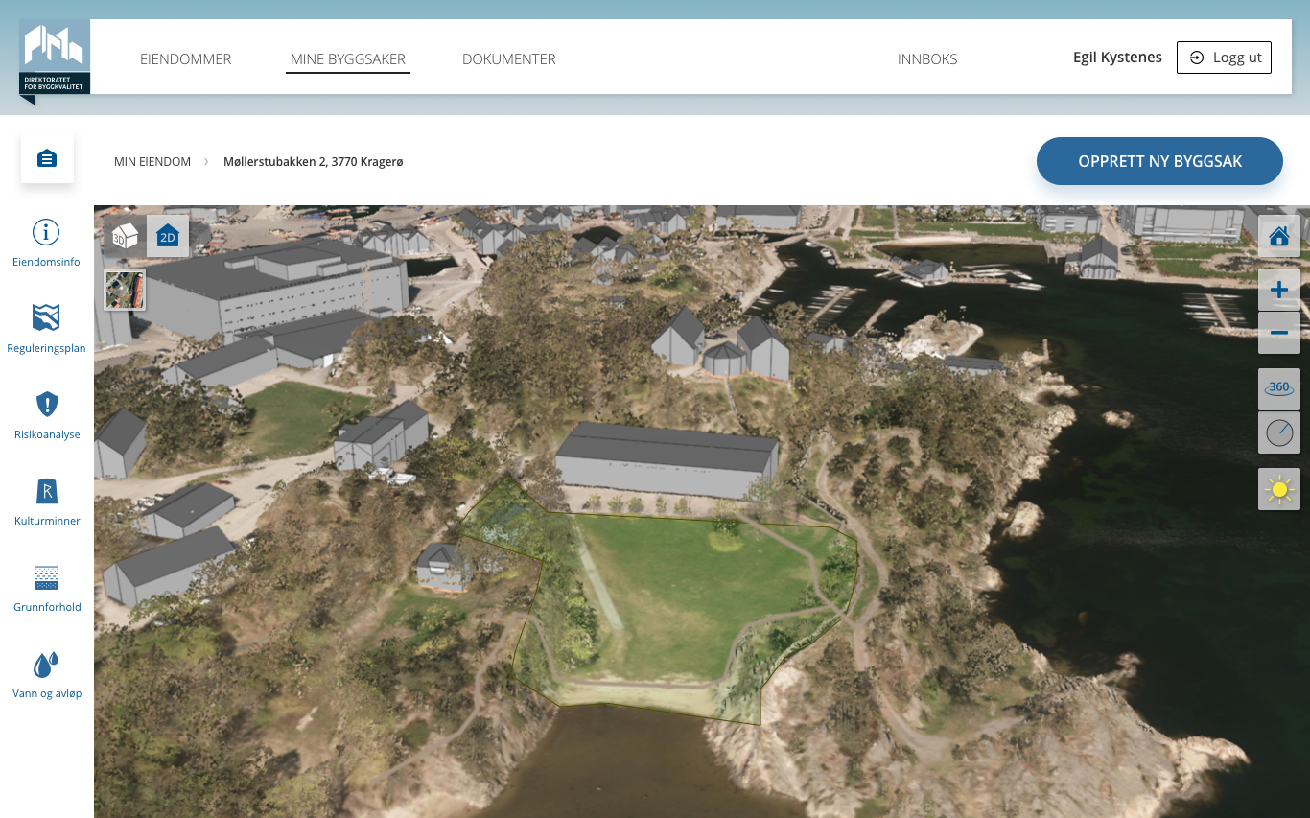
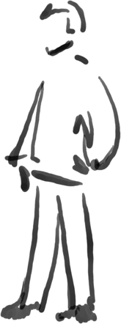

Slide 3
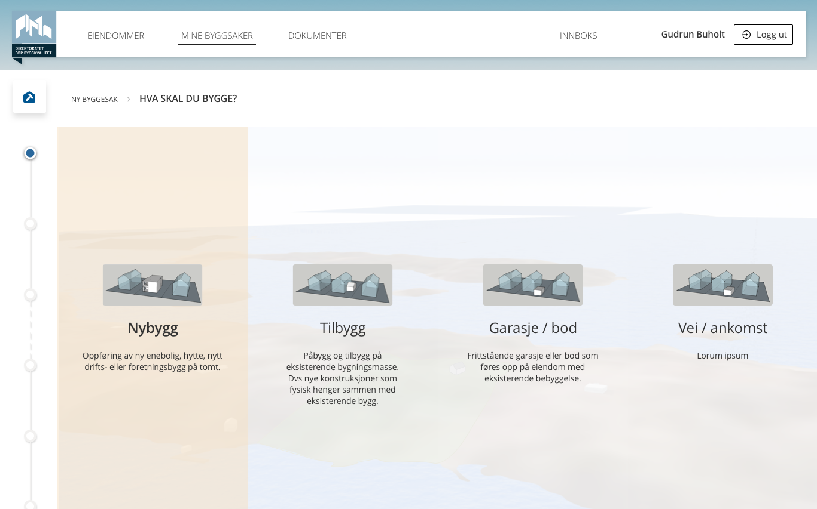

Slide 4
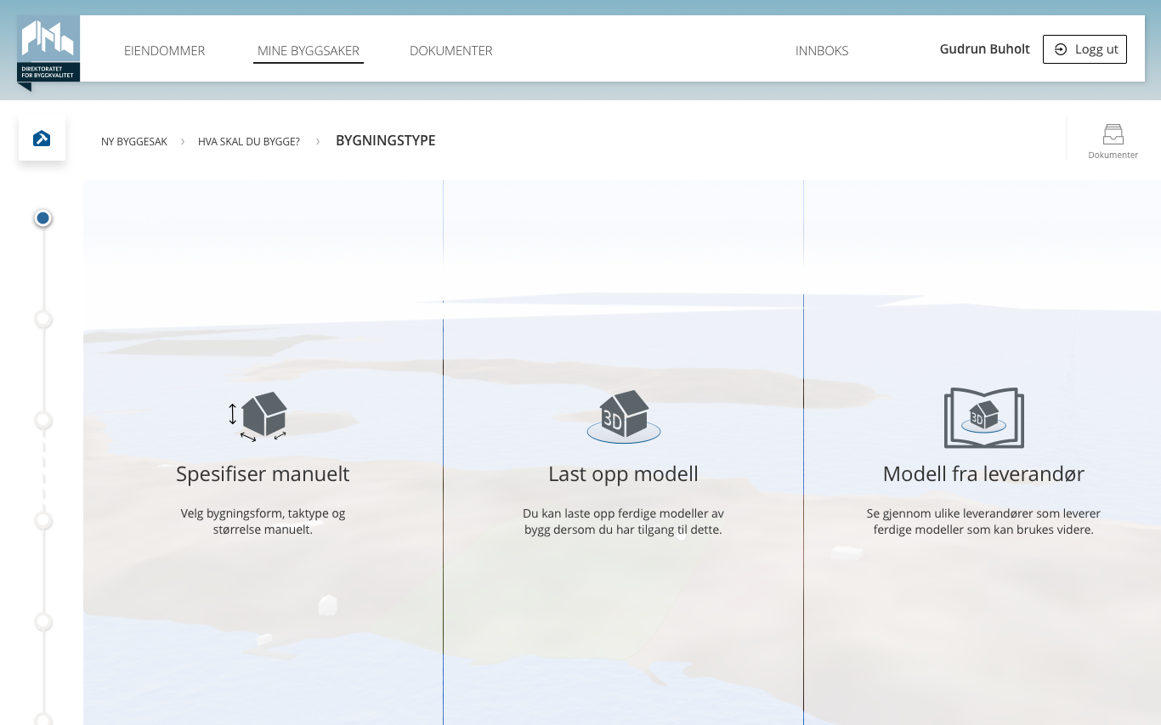

Slide 5
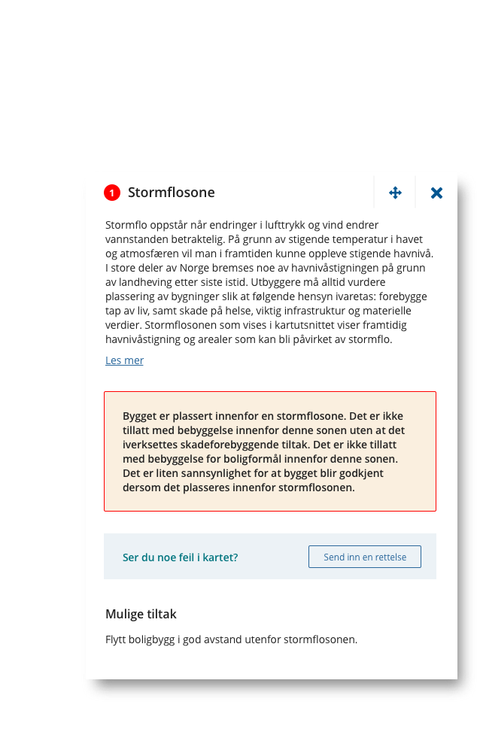
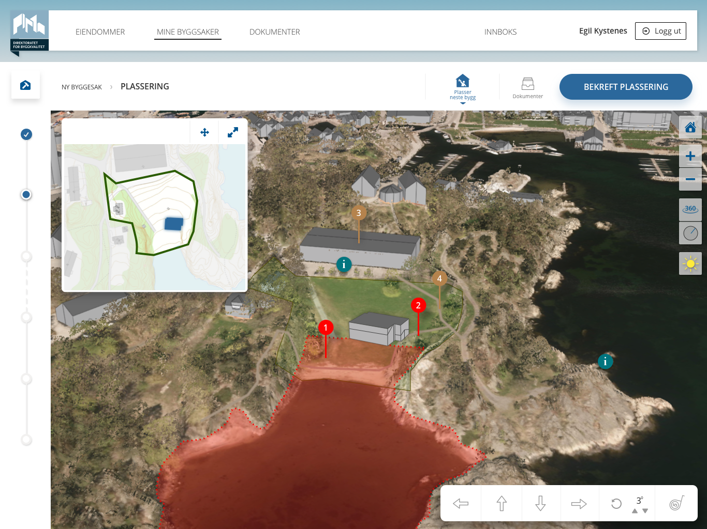

Slide 8
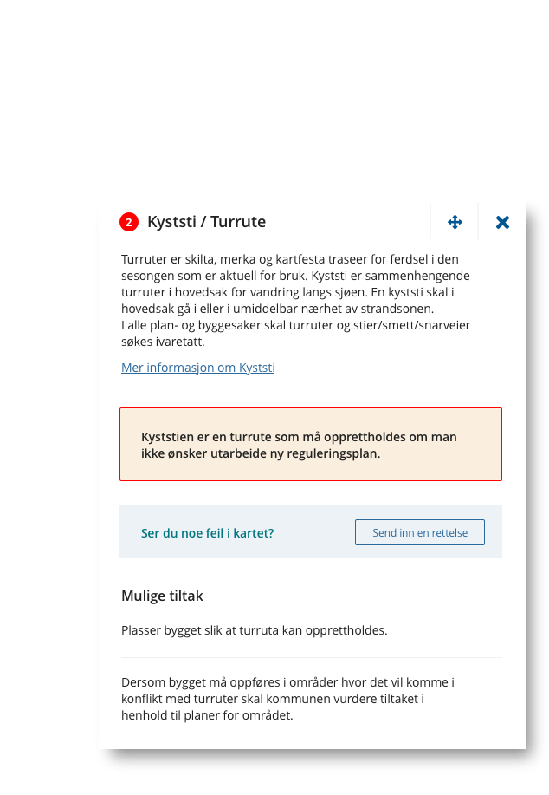
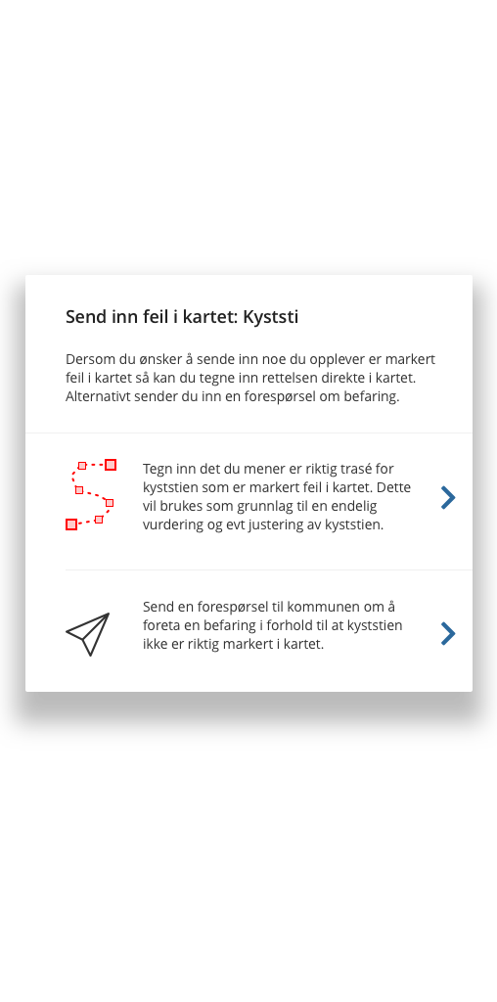

Slide 9
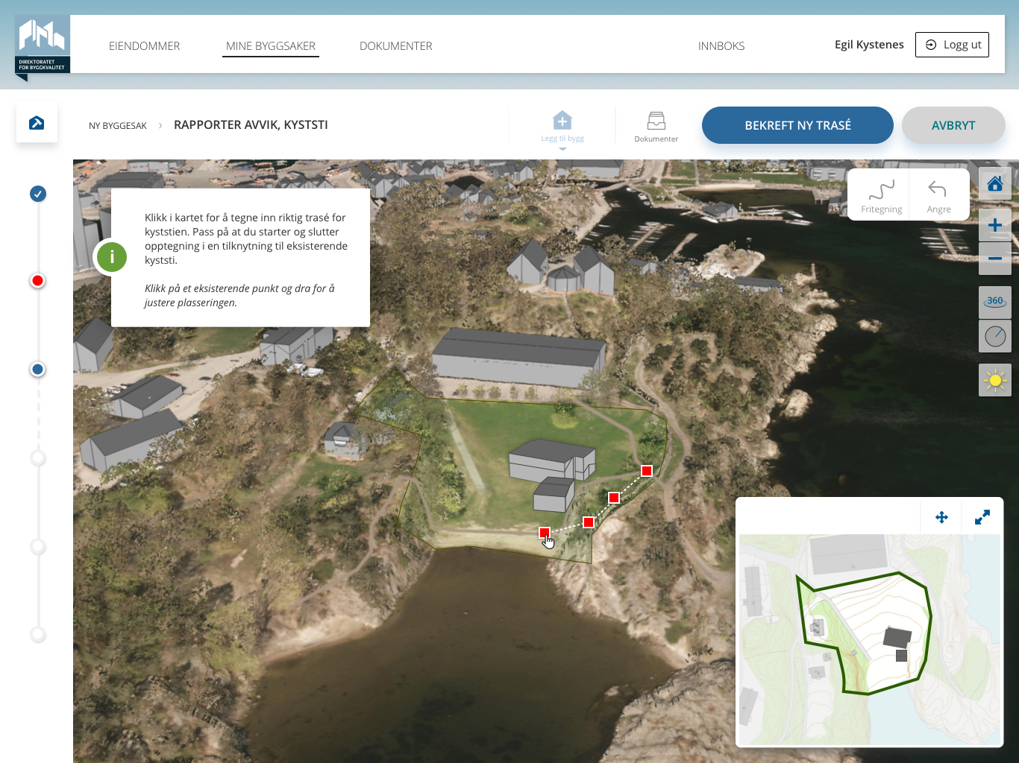

Slide 10
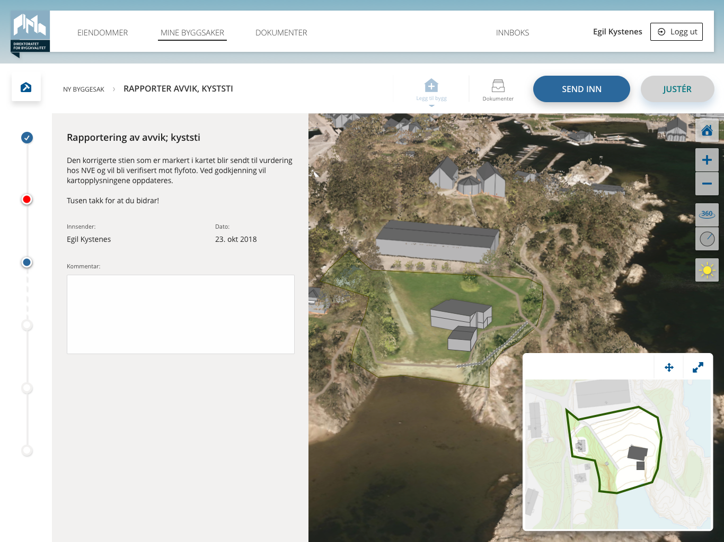

Slide 11
Endringsforslaget valideres mot flyfoto og kartgrunnlaget endret etter at endringen er validert.
Egil sender inn endringsforslaget sitt
NVE mottar kartutsnittet med ferdig inntegnet forslag til ny vei.

